Slide 1
Traveling Salesman Problem Iterated Local Search
Florian Fritz
Inkolov Svetoslav

Slide 2
Umsetzung
Python 2.7.10
GUI: PyQt4 (Qt Designer)
Visualisierung: matplotlib + networkx

Slide 3
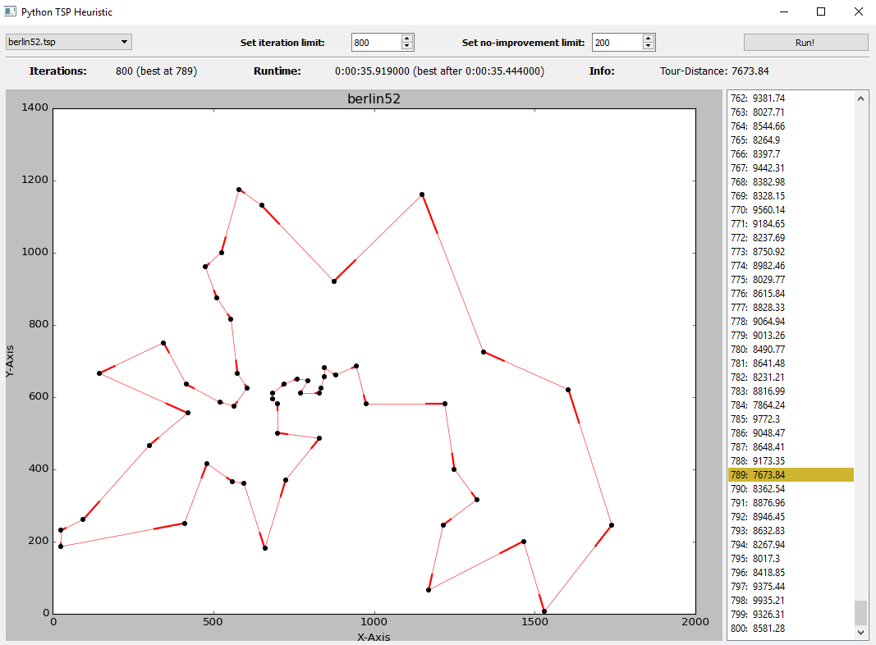
UI
Parameter
Iterationen
No-Improvement
Laufzeit
Bis „Best“ und Total
Verlauf
Iteration auswählbar
Visualisierung
Gerichteter Graph

Slide 4
Iterated Local Search

Slide 5
Stochastic 2-opt Move
2 Kanten werden entfernt und der Pfad dazwischen umgedreht

Slide 6
Double Bridge Move
Pfad in 4 Partitionen teilen und neu ordnen
Part1, Part2, Part3, Part4 → Part1, Part4, Part3, Part2
Größe von Partitionen zufällig [0; Tour-Länge/4]

Slide 8
Quellen:
Brownlee, Jason: “Clever Algorithms: Nature-Inspired Programming Recipes”(http://www.cleveralgorithms.com/nature-inspired/stochastic/iterated_local_search.html)
http://www.econ.upf.edu/docs/papers/downloads/513.pdf
http://intelligent-optimization.org/reactive-search/thebook/node10.html
http://www.scielo.br/scielo.php?script=sci_arttext&pid=S2238-10312014000400010
http://de.slideshare.net/kaalnath/tsp-43384571

Slide 9
Vielen Dank für Ihre Aufmerksamkeit!

